Slide 1
데이터의 모든 것

Slide 2
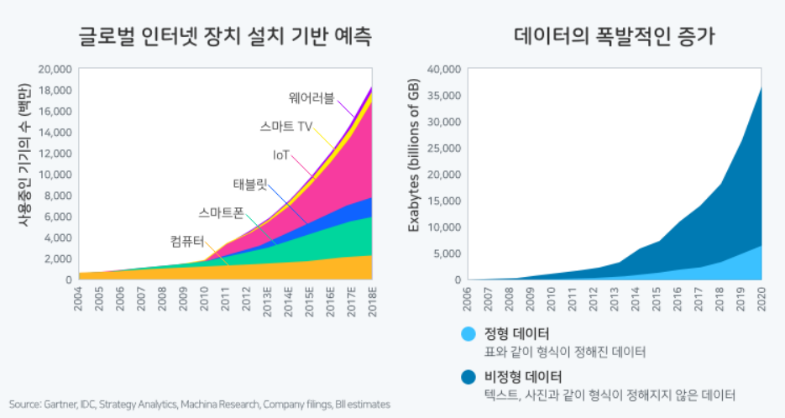
머신러닝의 핵심, 데이터

Slide 3
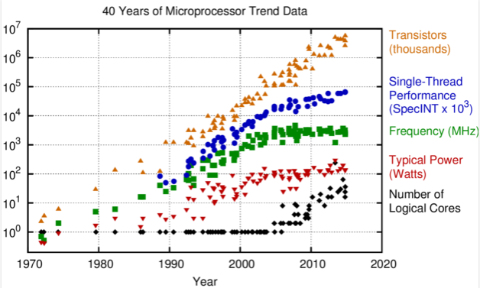
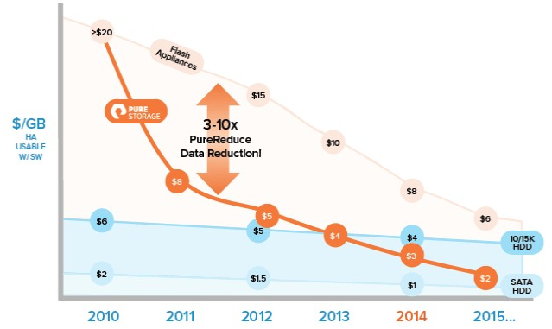
머신러닝의 핵심, 데이터

Slide 4
머신러닝의 핵심, 데이터
인터넷이라는 가상의 공간에는 엄청난 양의 데이터들이 축적
이 거대한 데이터의 90% 이상은 최근 5년간 생성된 데이터
머신러닝은 데이터에 기반하고 있기 때문에, 데이터 양의 증가는 머신러닝 연구를 가속
사람이 직접 수집, 분석하고 이해하기에는 너무나 많은 양의 데이터
컴퓨터는 방대한 양의 데이터를 처리할 수 있는 능력

Slide 5
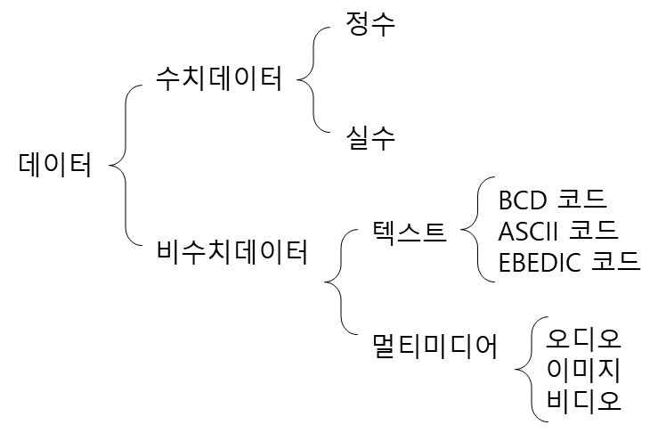
데이터 표현
데이터는 모두 기계 성능과 상관없이 디지털 세계 컴퓨터를 통해 처리
컴퓨터가 지원하는 데이터의 표현 방식에 따른 구분은 먼저 수치 데이터와 비수치 데이터로 구분
수치 데이터는 주로 산술, 논리 연산 과정으로 사용되며 고정된 정수와 부동 소수점인 실수로 구성됨.
비수치데이터는 우리가 일상 생활에서 표현하는 문장과 같은 텍스트 데이터와 소리나 영상 등과 같은 멀티미디어 데이터로 구성
빅 데이터 시대가 도래하여 대용량 데이터를 처리할 수 있는 인프라가 만들어 지고 그 동안 소외되었던 비수치 데이터 세상이 도래

Slide 6
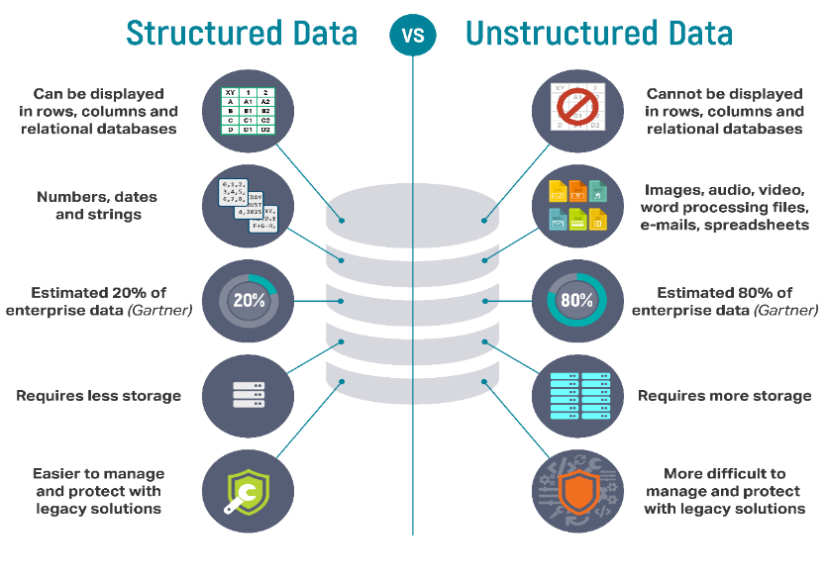
정형 데이터
정형데이터(Structured data)는 미리 정해진 형식으로 구조화된 데이터
행과 열로 표현되는 데이터를 저장하는 엑셀 시트나 RDBMS 테이블이 정형 데이터의 대표적인 예

Slide 7
반정형 데이터
반정형데이터(Semi-structured data)는 특정한 형식에 따라 저장된 데이터이지만 정형데이터와 달리 형식에 대한 설명을 함께 제공
구조를 해석하는 파싱(일종의 번역) 과정이 필요하며 파일 형태로 저장
XML, JSON 등이 대표적인 사례
XML 사례 | JSON 사례
<도서정보> <도서명> 머신러닝 </도서명> <가격> 20,000 </가격> <출판사> 생능출판사</출판사> </도서정보> | { “도서명” : 머신러닝 “가격” : 20,000 “출판사” : 생능출판사 }

Slide 8
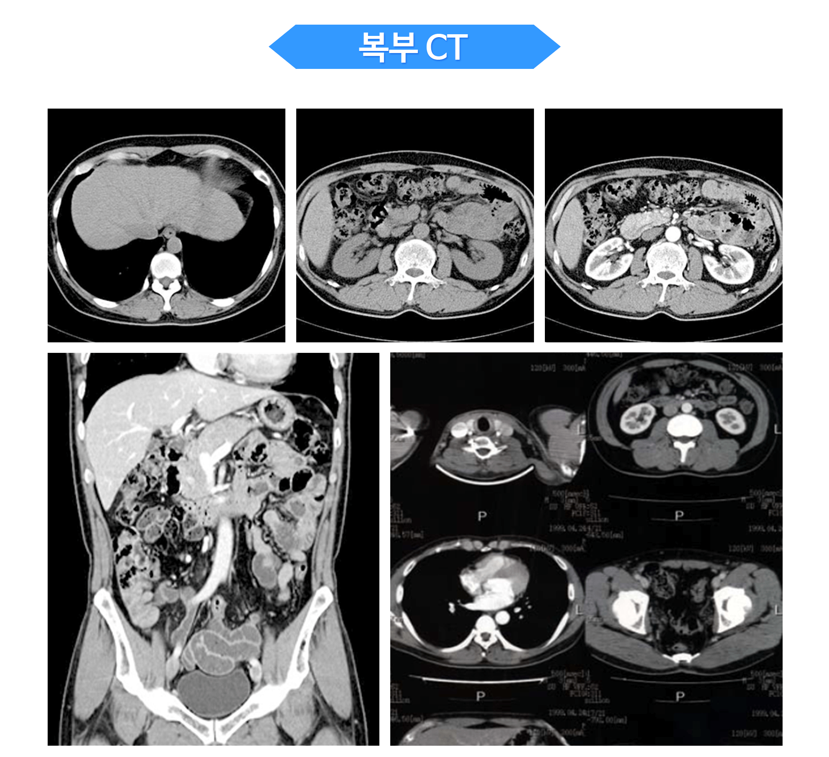
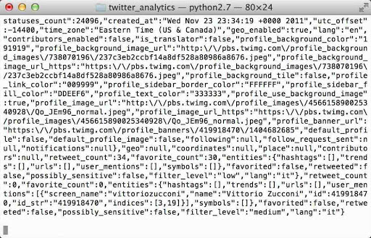
비정형 데이터
비정형데이터(Unstructured data)는 정해진 구조가 없이 저장된 데이터
빅데이터의 대부분을 차지하는 텍스트, 영상, 이미지SNS등이 대표적인 사례

Slide 9
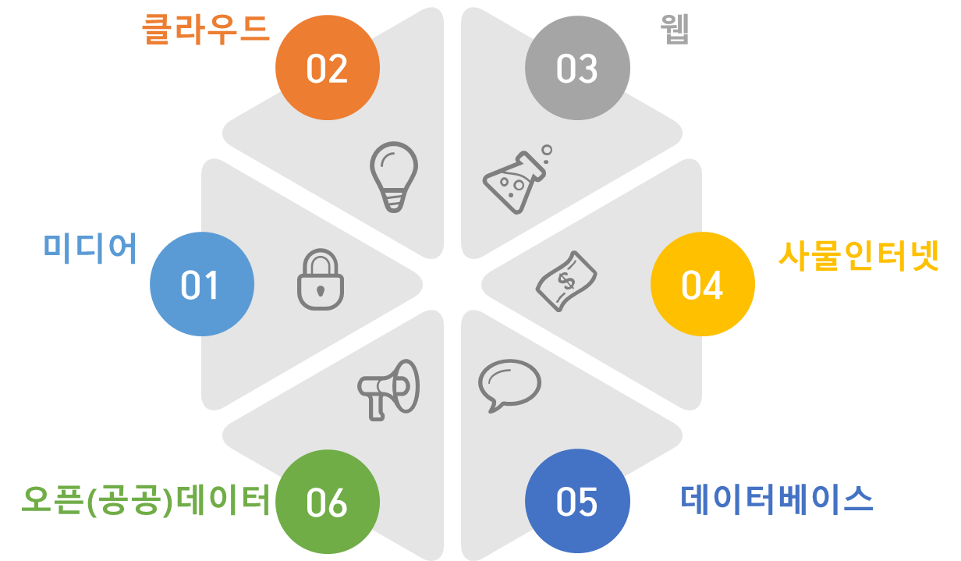
데이터의 획득
미디어(SNS등)
클라우드
웹
사물인터넷
데이터베이스
오픈 데이터/ API

Slide 10
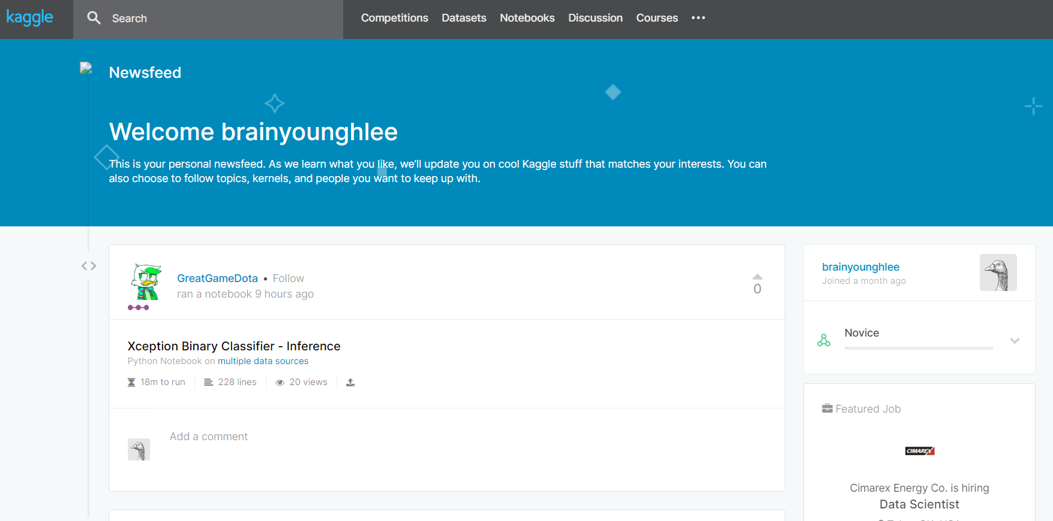
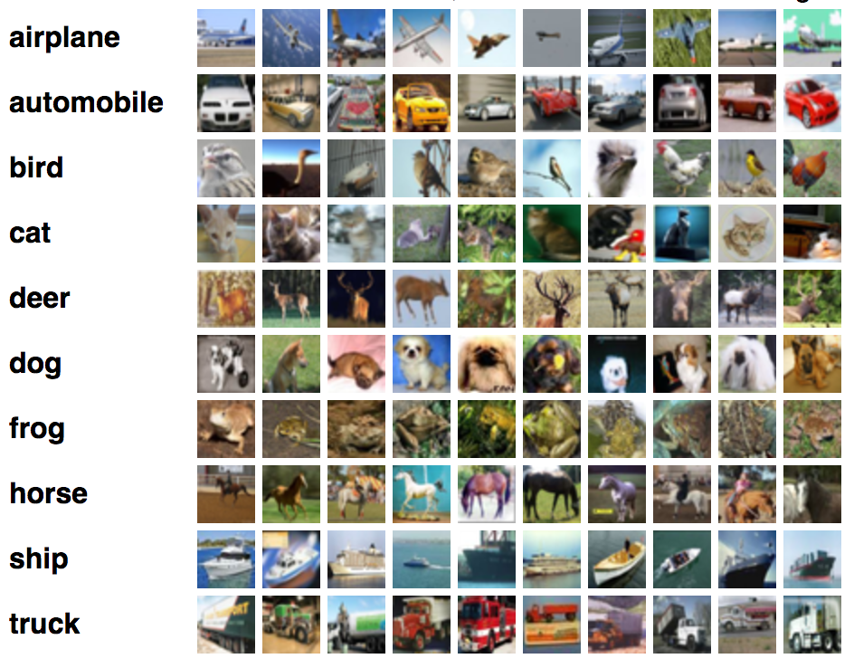
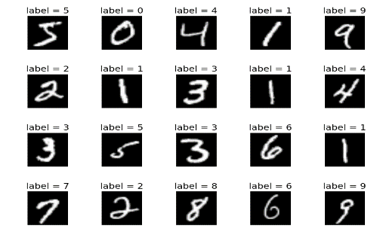
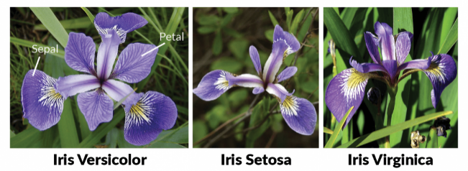
오픈 데이터
캐글(Kaggle)
빅데이터 분야에 컴퓨터 프로그래밍 시작 과정에서 가장 쉽게 접하는 “Hello World”와 같은 오픈 데이터가 존재
파이썬 라이브러리 또는 캐글 등 머신러닝 실습에 많이 사용되는 데이터 셋
CIFAR-10/CIFAR-100
MNIST
아이리스(Iris)

Slide 11
데이터의 양과 질
데이터의 양
설문 조사는 표본의 크기가 클수록, 그리고 완성도가 높을수록 더 신뢰할 만한 결론
데이터의 양은 머신러닝 모델의 성능에 직접적인 영향
적은 양의 데이터로 학습 시, 부정확한 결론 혹은 의미가 없는 패턴을 학습
머신러닝은 좋은 질을 가진 데이터가 많아질수록 성능과 정확성 향상
음성 – 최소 10,000시간, 영상 – 최소 100,000 시간

Slide 12
데이터의 양과 질
데이터의 질
머신러닝은 양질의 데이터에서 학습해야 올바른 예측 수행
좋지 않은 데이터의 특징
풀어야 할 문제와 관련이 없는 경우
결과값이 부정확하게 분류된 경우
입력 요소들 중에 빠진 값들이 많은 경우(missing data)

Slide 13
데이터의 양과 질
응답자 | 나이 | 수면시간 | 출근시간 | 퇴근시간 | 체온
A | 25 | 7 | 7:00 | 17:00 | 36.8
B | 23 | 5 | 10:00 | 19:00 | 36.4
C | 400 | 200 | 300 | 200 | 60.0
D | 57 | 7 | 9:00 | 15:00 | 36.0
E | 33 | 8 | - | 18:00 | 36.3
B | 23 | 5 | 10:00 | 19:00 | 36.4
결측치 (missing data)
이상치 (outlier) : 평균적인 범위에서 크게 벗어나 다른 데이터와 확연히 구분되는 데이터
소수이나 유의미한 사례가 될 수 있으므로 개별 데이터의 중요도를 파악해야.
새로운 패턴이 될 수 있고 미지의 패턴을 예측하는 지표가 될 수도
중복치 (duplicate)
오입력

Slide 14
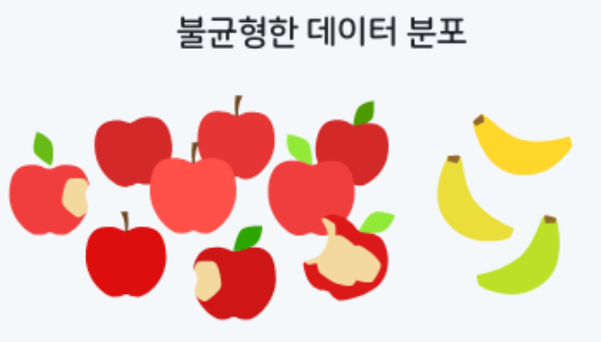
데이터의 불균형
사과와 바나나를 분류해 주는 머신러닝 모델
사과의 이미지만을 학습시킨다면, 모델이 바나나의 패턴을 학습하지 못해 바나나마저도 사과로 분류
사과의 이미지와 바나나의 이미지를 적절한 비율로 준비해야 (데이터가 균형을 이루도록 조작)
실생활에서 불균형 데이터 분포를 지닌 경우가 많음..질병 예측, 금융사기 문제 등…어떻게 해결할 것인가?

Slide 15
데이터는 미리미리 나눠 두세요!
학습 데이터(Training Data)
모델을 학습시키기 위한 데이터
이 학습 데이터를 기반으로 모델의 성능은 개선이 되고 정확성이 향상
데이터 전체를 학습에만 사용할 경우 모델의 성능을 평가할 수 있는 데이터가 필요
검증 데이터(Validation Data)
모델을 학습시키는 과정에서 모델의 성능을 검증하기 위해 사용되는 데이터
검증한 결과를 바탕으로 모델의 성능을 평가하고 만족스럽지 못한 성능을 낼 경우 다시 학습 데이터로 성능 을 향상시키는 과정을 반복
과적합을 피하기 위한 방법
테스트 데이터(Test Data)
최종적으로 성능을 테스트해보는 과정이 필요

Slide 16
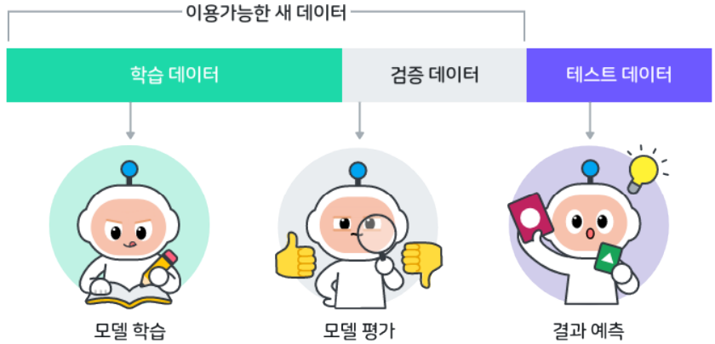
데이터는 미리미리 나눠 두세요!
데이터를 본격적으로 학습시키기에 앞서 중요한 과정
데이터를 나누는 작업
데이터를 용도에 맞게 나누어야 올바르게 성능을 검증
학습 데이터(Training Data), 검증 데이터(Validation Data), 테스트 데이터(Test Data)

Slide 17
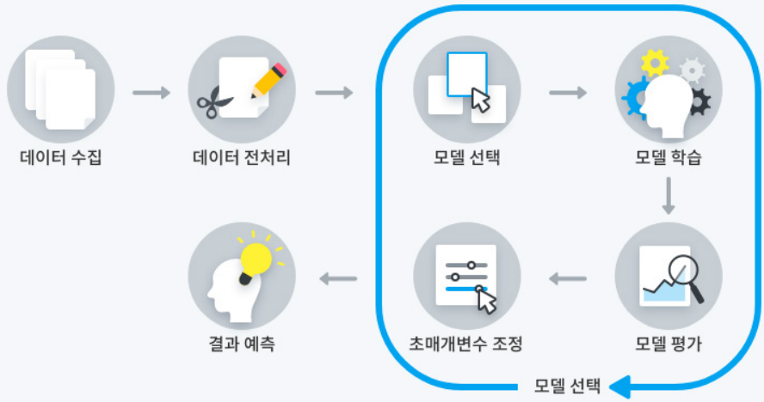
머신러닝의 개발 과정

